Slide 1
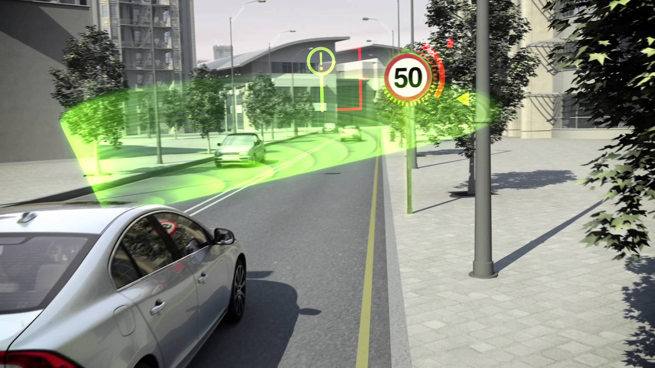

Slide 2

快速圆检测与BP神经网络
在交通标志识别中的应用

Slide 3



整体结构
图像预处理 → ROI提取 → 网络分类 → 动作反馈
（这个地方换成我们的那十种标志）
实时性---运算速度
准确性---网络可靠性

Slide 4
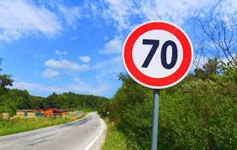
整体结构
图像预处理 → ROI提取 → 网络分类 → 动作反馈

Slide 5
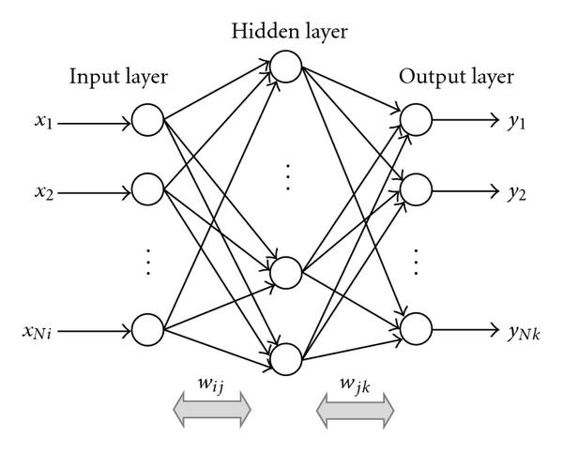

整体结构
图像预处理 → ROI提取 → 网络分类 → 动作反馈
Sign=
“Speed70”
降采样标准化

Slide 6
第一部分
切取原始ROI
首先我们从原始的图像中提取出
标志所在的矩形

Slide 7
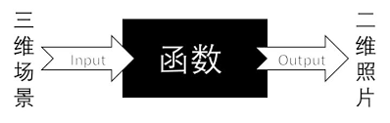
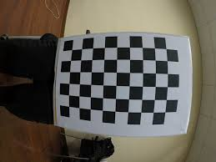

图像预处理
相机标定
转换灰度

Slide 8
快速圆检测
弧线提取
边缘检测
弧线检测
弧线凸型检测
象限综合分类

Slide 9
快速圆检测
弧线提取
边缘检测
弧线检测
弧线凸型检测
象限综合分类
自适应Canny 边缘检测算子

Slide 10
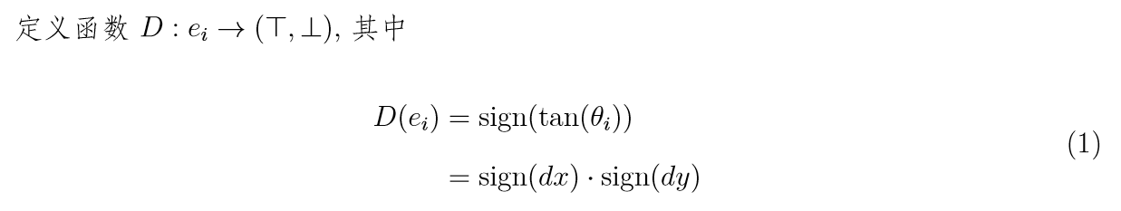
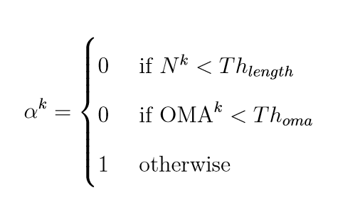
快速圆检测
弧线提取
边缘检测
弧线检测
弧线凸型检测
象限综合分类

Slide 11
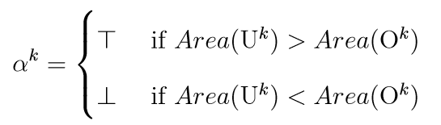
快速圆检测
弧线提取
边缘检测
弧线检测
弧线凸型检测
象限综合分类

Slide 12
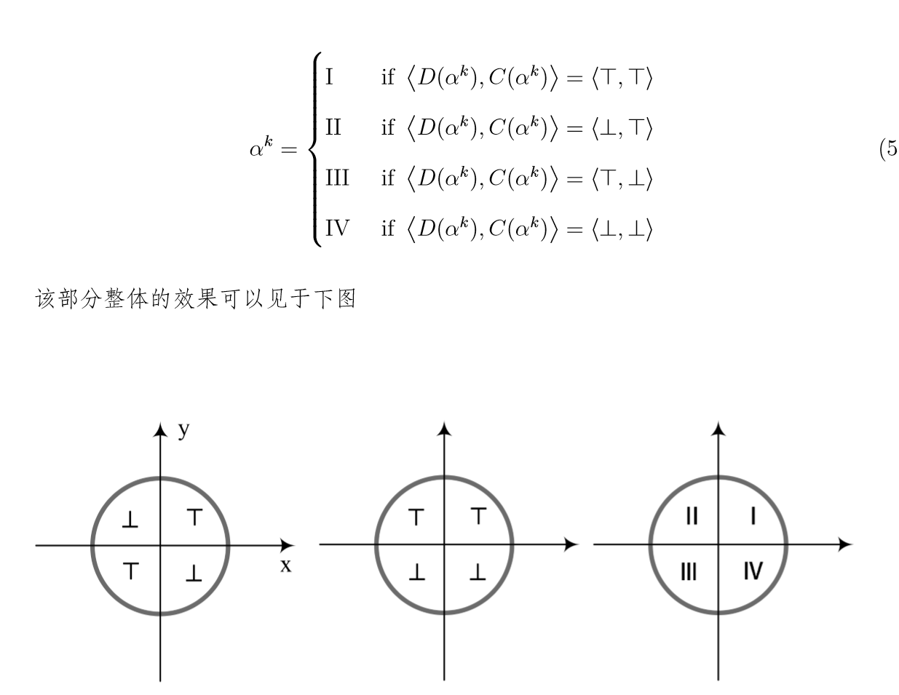
快速圆检测
弧线提取
边缘检测
弧线检测
弧线凸型检测
象限综合分类

Slide 13
快速圆检测
圆形检测
选择弧线
中心估计
参数估计

Slide 14
快速圆检测
凸型限制
位置限制
相同椭圆限制
圆形检测
选择弧线
中心估计
参数估计

Slide 15
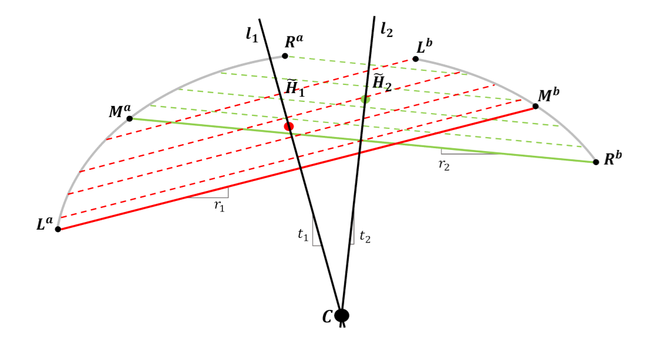
快速圆检测
圆形检测
选择弧线
中心估计
参数估计

Slide 16
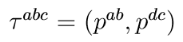
快速圆检测
圆形检测
选择弧线
中心估计
参数估计
利用三元组
参数估计获取椭圆的长短轴长度

Slide 17
快速圆检测
标志提取
圆形验证
标志切割

Slide 18
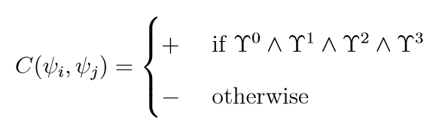
快速圆检测
分析候选圆
做聚类处理
标志提取
圆形验证
标志切割

Slide 19
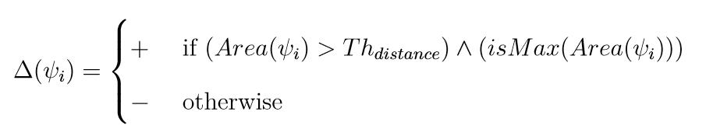
快速圆检测
标志提取
圆形验证
标志切割

Slide 20
第二部分
BP网络分类
通过搭建训练模型实现对样本ROI的正确分类

Slide 21
BP网络分类
建立训练集
对于一个交通标志
利用摄像头实时运行快速圆切割算法并自动保存ROI
最终数据集5730个，4500个作为训练集
（这里可以放一点采到的图片）

Slide 22
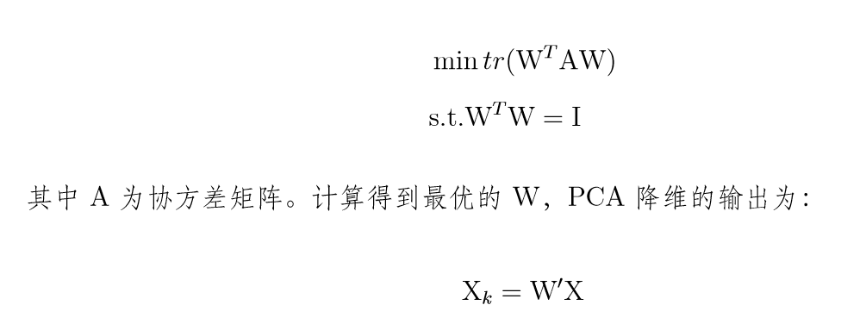
BP网络分类
PCA降维
将输入图像归一化为40*40

Slide 23
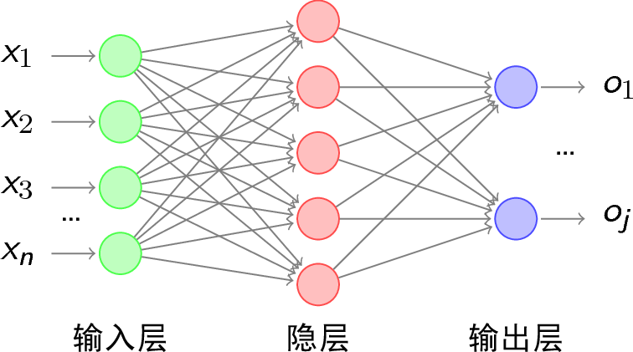
BP网络分类
搭建网络模型
四层全连接网络
输入层388节点
两隐层 各 300100节点
输出层13个节点，包括一类负样本

Slide 24
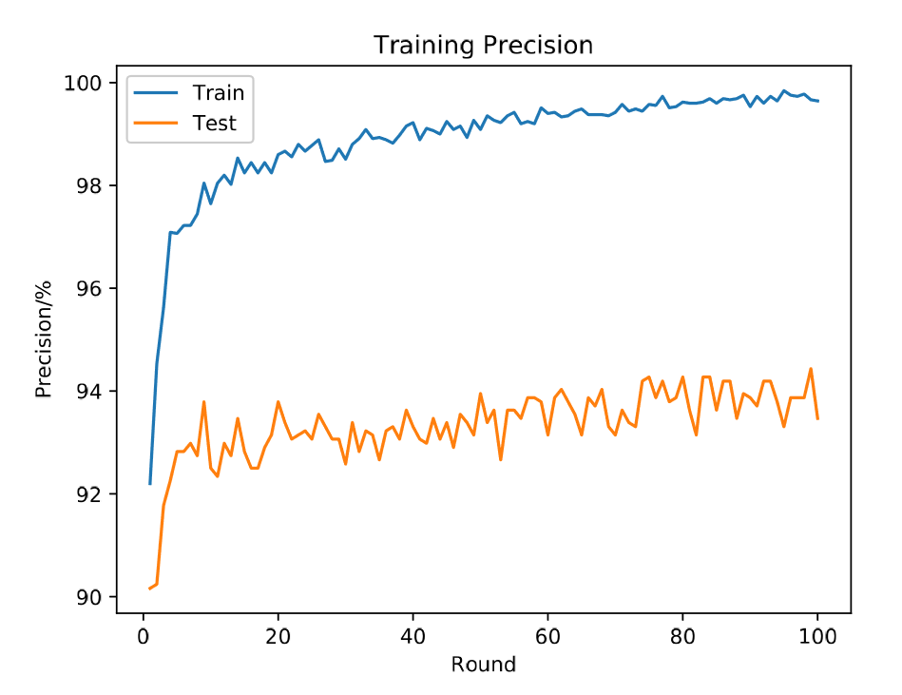
BP网络分类
训练结果

Slide 25
第三部分
系统搭建
在基于树莓派小车和局域网环境中搭建模拟云端计算的无人驾驶系统

Slide 26
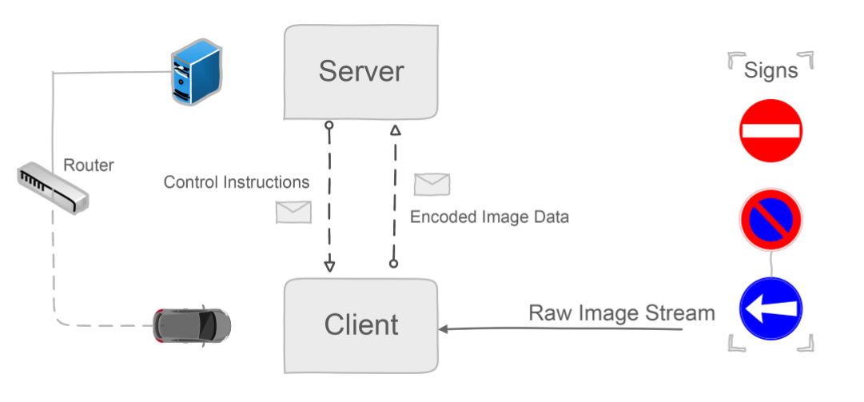
系统搭建
远端计算
小车在本地完成相机标定后，通过局域网将图像数据传送至局域网中PC机进行运算，等待下发指令

Slide 27
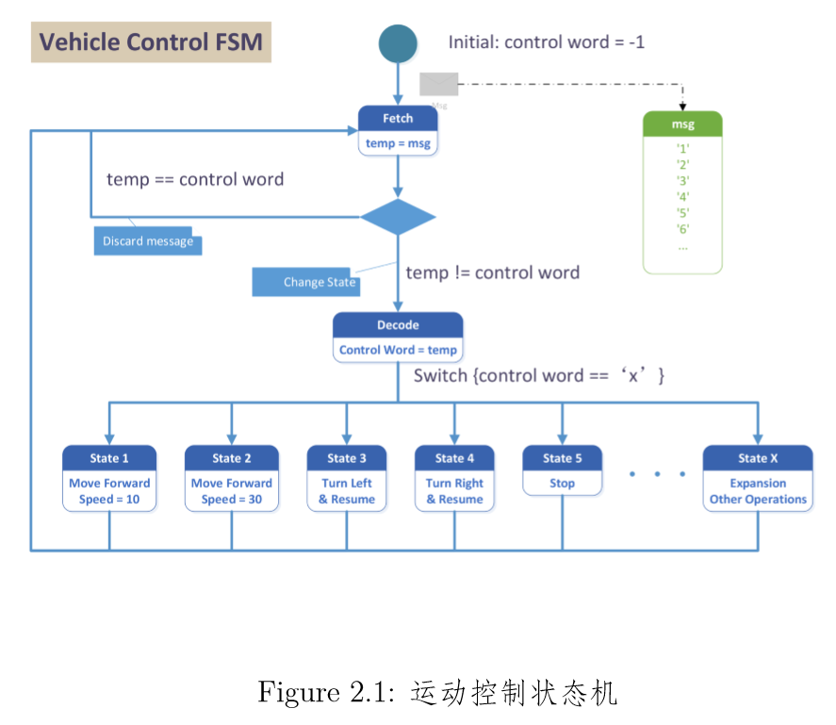
系统搭建
小车FSM
小车接收到控制指令后决定相应动作反馈

Slide 28
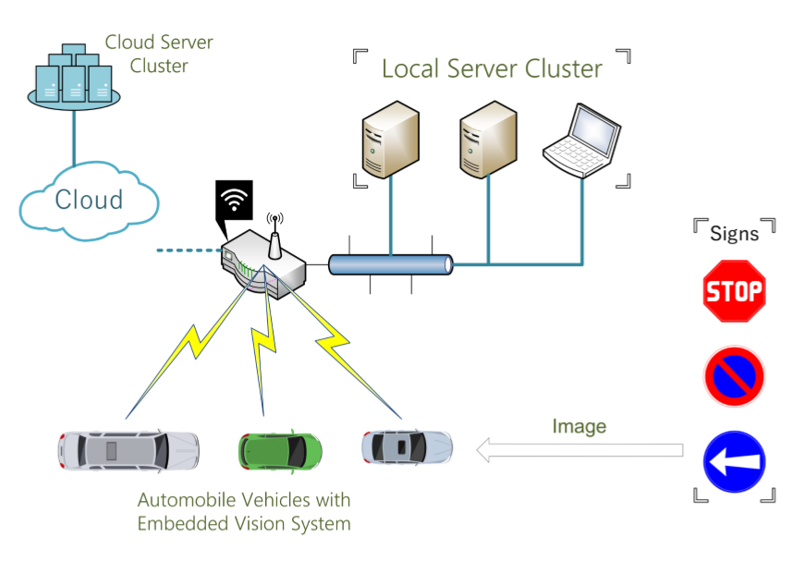
系统搭建
设想
基于云端运算的
无人驾驶系统

Slide 29
第四部分
实机演示

Slide 30
感谢聆听
来自
吕 泽嘉
赵 鼎 姚 罡

